Slide 1
Алгоритм - подробное описание последовательности арифметических и логических действий, расположенных в строгом логическом порядке и позволяющих решить конкретную задачу.

Slide 2
Свойства алгоритма:
Однозначность – предлагаемые действия должны быть «понятны» ПК, а порядок исполнения этих действий должен быть единственно возможным, любая неопределенность или двусмысленность недопустимы;
Массовость – пригодность алгоритма для решения не только данной задачи, а множества родственных задач, относящихся к общему классу;

Slide 3
Детерминированность - повтор результата при повторе исходных данных;
Корректность – способность алгоритма давать правильные результаты решения задачи при различных исходных данных;
Конечность – решение задачи должно быть получено за конечное число шагов, «зацикливание» недопустимо;
Эффективность – для успешного решения задачи должны использоваться ограниченные ресурсы конкретного ПК.

Slide 4
Способы записи алгоритмов
Описательный – составленный на естественном, в частности математическом языке.
2. Графический – запись в виде специальных графических знаков с указанием связи между ними.

Slide 5
Блок-схема - это графическое изображение алгоритма в виде плоских геометрических фигур (блоков), соединенных линиями.
ввод,
вывод
начало,
конец
нет
оператор
условие
да

Slide 6
Алгоритмические структуры
1. линейная – образует последовательность операций, которые выполняются по очереди в порядке записи, следования;
2. ветвления – предполагает альтернативность выбора при выполнении алгоритма.(Алгоритм может пойти по одной из двух возможных ветвей в зависимости от справедливости проверяемого условия.
3. циклическая – представляет собой многократно повторяющуюся последовательность шагов алгоритма.

Slide 7
Под языком понимают любую систему знаков.
Процессор имеет дело с машинным кодом.
Большинство программ создаются при помощи «посредников», в качестве которых выступают языки программирования высокого уровня – совокупность средств и правил представления алгоритма в виде, пригодном для выполнения ЭВМ.
Программа - это запись алгоритма на языке программирования.

Slide 8
Трансляция – процесс перевода записи
на язык, понятный ПК.
Два подхода:
1.Интерпретация – языки программирования при исполнении программы за один проход переводят в машинный код одну строку программы.
(«-» - затрата времени
«+» - удобен при разработке)
ПРИМЕР «синхронный перевод»
2. Компиляция – языки подобного рода сначала переводят весь текст в маш. коды, а затем полученный файл может быть запущен на выполнение.
(«-»наличие ошибок время на исправление программы
«+» выполняются в 5-10 раз быстрее)
ПРИМЕР «работа переводчика художественной литературы»

Slide 9
Этапы разработки
Постановка задачи
Анализ задачи и моделирование
Разработка или выбор алгоритма решения задачи
Проектирование общей структуры программы
Кодирование
Отладка и тестирование программы
Анализ результатов
Публикация результатов
Сопровождение программы

Slide 10
Язык программирования имеет очень ограниченное количество «слов» и строгие правила записи команд.
Синтаксис – совокупность этих требований
Семантика – смысл команд и других
конструкций языка.

Slide 11
Алфавит языка Turbo Pascal.
все латинские прописные и строчные буквы, знак нижнего подчёркивания
арабские цифры
знаки + - * / > < , ( ) и др.
служебные слова(зарезервированные слова):
1.операторы (writeln)
2.функции (sin, cos и др.)
3.ключевые слова(var,end и др.)

Slide 12
1. Ссылка в нужное место программы может
осуществляться по метке.
2. Метка размещается в отдельной строке,
начинается с буквы и содержит любое
количество букв и цифр.
3. После метки ставится двоеточие.
4. Метка должна быть описана в разделе
описания меток.
Например
аа:
х:=х +1
…
GOTO aa

Slide 13
Компиляция и запуск программы осуществляется комбинацией клавиш CTRL F9
Увидеть результат можно с помощью комбинацией клавиш
ALT F5

Slide 14
Структура программы
Программа состоит из строк.
Одна строка содержит 1 или несколько операторов , разделенных точкой с запятой.
Если строка заключена в фигурные скобки ({ }), то строка воспринимается как комментарий.
Имя образуется из латинских букв, знака
подчёркивания и цифр. Начинается с буквы.

Slide 15
Program имя;
{Описательная часть}
Label ; {раздел меток}
Const ; {раздел постоянных}
Type ; {раздел типов}
Var ; {раздел переменных}
Procedure ; {раздел процедур}
Function ; {раздел функций}
BEGIN
{Исполняем часть}
END.

Slide 16
Типы данных
Тип определяет множество значений, которые могут принимать объекты программы(константы и переменные), а также совокупность операций, допустимых над этими значениями.
1.Скалярные (простые):
-стандартные
-пользовательские (перечисляемый,
интервальный)
2. Структурированные (составные)
-строки, массивы, множества, записи,
файлы

Slide 17
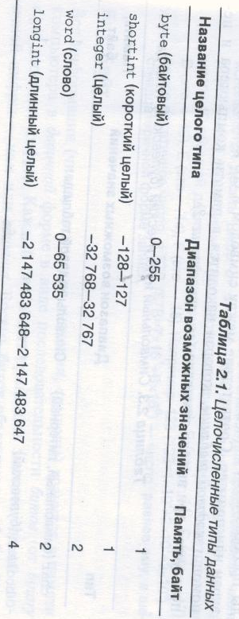
Стандартные типы

Slide 18
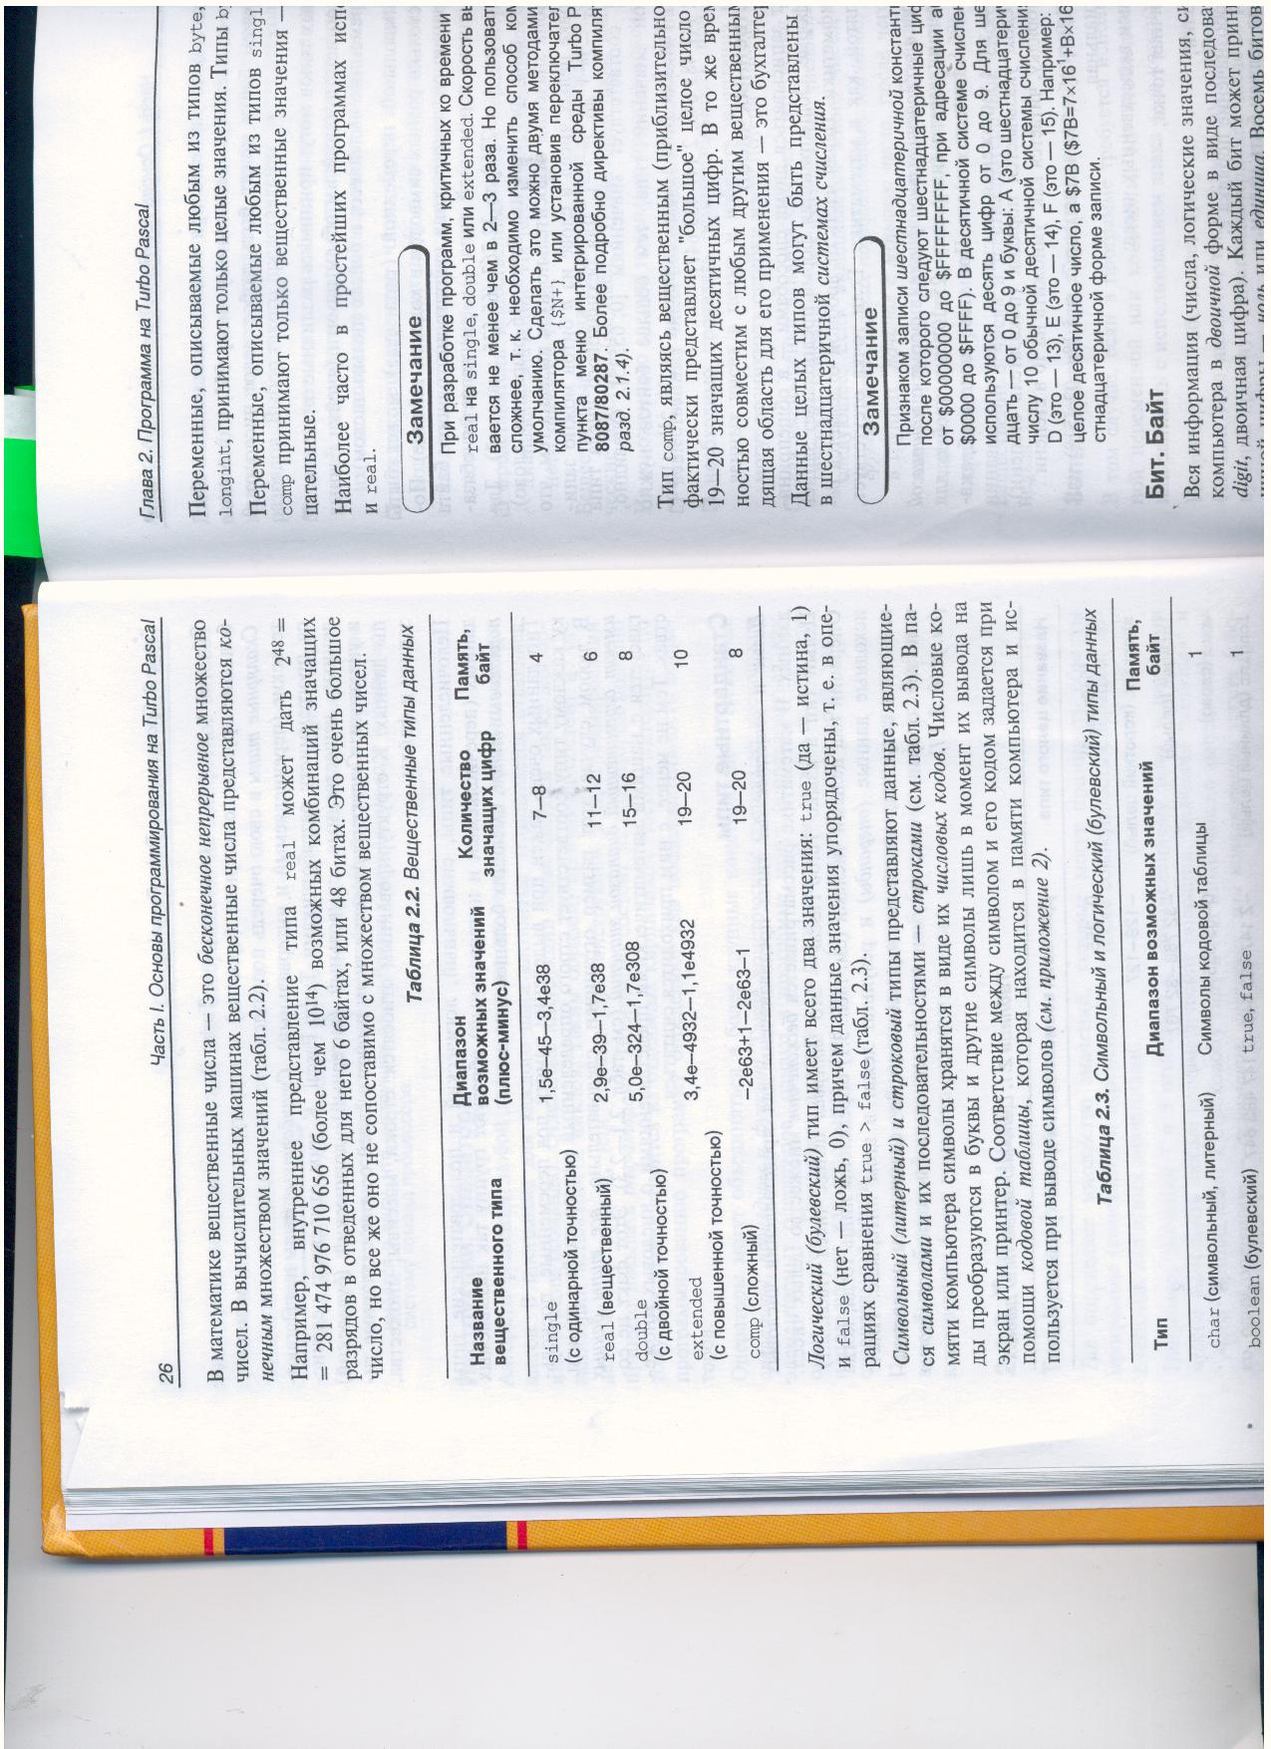
Стандартные типы

Slide 19
Стандартные типы

Slide 20
Наиболее часто в простейших программах используют integer и real

